Slide 1






スキルをクラウド対応にアップグレードクラウドスキルチャレンジ
クラウドスキルチャレンジは、 Microsoft クラウドを扱うための、基礎から高度な活用に至るまでをサポートする、オンラインラーニングシステムです。
デジタルトランスフォーメーションは、クラウドを道具として活用する人材の育成によって、はじめて駆動を始めます。
働き方改革、従業員の生産性向上、システム内製化、データ分析とレポート活用、AI活用とDXに対応できる人材が求められる中、導入したクラウドを最大限に引き出す人材の成長をクラウドスキルチャレンジがサポートします。
クラウドスキルチャレンジとは?
クラウドスキルチャレンジは、Microsoft クラウドの活用知識を実際に操作して学習する事ができる無料のオンライン人材育成プログラムです。必要なのはブラウザだけです。 開催期間中、自分のスケジュールとペースで学習を進め、目的の単元を修了する事で、修了ポイントを獲得します。 獲得ポイントを個人戦、チーム戦で競い合い、クラウド技術を学ぶ事ができます。 Microsoft 認定資格に合わせた単元も開設、認定試験取得の学習にも活用できます。
エンジニア、専門スキル強化に
開発者、インフラエンジニア、運用エンジニアが、今まで持つスキルを活かしつつ、クラウドのより高度な専門スキルを強化する機会になります。
従業員のリテラシー向上に クラウドスキルチャレンジは、 一歩進んだ活用、コンプライアンスとセキュリティ管理で留意するべき事など、Microsoft 365 をより活用する為のコンテンツが豊富にあります。
従業員のクラウドリテラシー向上トレーニングに活用できます。
Microsoft Azure
Azureの管理、活用に関する基礎から、IaaS 、 PaaS 、DevOps、 ネットワーク 、 セキュリティ 、 コンプライアンス強化、コスト管理、機械学習など幅広い単元を選択式で学ぶことができます。
*サブスクリプションは不要、都度時間制限型のAzure環境が無償提供されます
新卒入社人材の教材に クラウドスキルチャレンジは、基礎から高度な活用に至るまで、幅広いコンテンツが用意されています。
クラウド対応人材を育て、配属後に活躍できるようにしましょう。
Microsoft 365
Microsoft 365管理やIDとアクセスの保護、セキュリティ対策、脅威保護機能、Microsoft Teamsのより高度な活用、監査機能やOffice 365の高度な活用など、組織の生産性を向上させる様々な単元を選択式で学ぶことができます。
専門学校、大学のカリキュラムに クラウドを使いこなす人材は、至る所で求められています。
クラウドの基礎から、機械学習や深層学習に至るまで、幅広いコンテンツで対応する事ができます。
*操作を伴う内容では、サブスクリプションが必要です
Power Platform
従業員一人一人が分析を行うための、Power BIの扱い方、業務アプリケーションをプログラミングなしに作成できるPower Appsの使い方から高度な使い方まで、今までの業務負荷を低減する為の仕組みについて、選択式で学ぶことができます。
ゲーム感覚で従業員のスキルをアップグレード
Microsoft認定資格の取得に 資格の為に学ぶだけでは、モチベーション維持も含めて、非常に困難を極めます。
チームの仲間同士で、コンテンツを楽しみつつ、モチベーションを維持しながら学ぶ事ができます。
*操作を伴う内容では、サブスクリプションが必要です

Slide 2



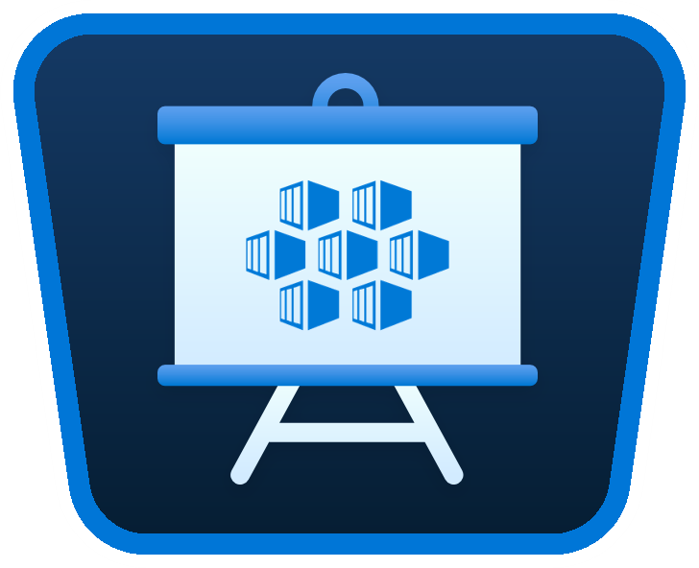




スキルをクラウド対応にアップグレード クラウドスキルチャレンジ
それぞれのスキルに合わせて、2000を超える単元と学習パスをご用意しています。
Azure の 基礎
クラウドは初めてですか? Azureの基礎は 6 部構成で、基本的なクラウドの概念について説明し、多くの Azure サービスの簡素化された概要を提供します。また、最初のサービスを無料でデプロイするためのハンズオン演習を案内します。
Azure 上の Java
ここから始めて、Azure サービスを使用して Azure で Java アプリケーションを構築、移行、スケーリングする方法について説明します。 Spring、Tomcat、WildFly、JBoss、WebLogic、WebSphere、Maven、Gradle、IntelliJ、Eclipse、Jenkins、Terraform など、使い慣れたツールとフレームワークを使用します。
Azure での Kubernetes 入門
Docker コンテナーの基本、Kubernetes を使用したコンテナー オーケストレーション、Azure Kubernetes Service の管理対象クラスターについて説明します。
Linux on Azure の概要
Linux on Azure を実行することの独自のメリットと、Linux ベースのアプリケーションとワークロードを Azure を使用してクラウドで実行する方法について説明します。
Azure でのネットワーク インフラストラクチャの設計
Azure でセキュリティで保護された柔軟なネットワーク インフラストラクチャを設計し、オンプレミスのネットワークを Azure リソースに接続する方法について説明します。
Microsoft 365 を使用してセキュリティを管理する
Microsoft 365 は、可視性、制御、およびガイダンスに重点を置いてインフラストラクチャを保護し、共有されたインテリジェンスを活用して多数の特殊な機能やツールを統合し、セキュリティ チームがワークロードの最も重要な関心に集中できるようにします。 このラーニングパスはMicrosoft 365 認定: セキュリティ管理者 と Microsoft 365 認定: エンタープライズ管理エキスパート の認定のための準備を行うことが出来ます。
Power Apps でキャンバス アプリを作成する
ビジネスをより効率的にするためのアプリを作成したいですか? その場合は、このパスをご覧ください。 Power Apps の概要と、アプリの作成とカスタマイズ、その管理および配布方法について説明します。
このラーニング パスは、Microsoft Certified: Power Platform App Maker Associate 認定資格 を受ける準備をする上で役に立ちます。
クラウドスキルチャレンジに関するお問い合わせ
マイクロソフト クラウドスキルチャレンジ事務局 / マイクロソフト担当者にお伝えください
Mail: msjpcsc@microsoft.com
Microsoftご担当者にご連絡いただくか、クラウドスキルチャレンジ事務局に、ご連絡ください。 msjpcsc@microsoft.com
日本マイクロソフト株式会社 〒108-0075 東京都港区港南 2-16-3 品川グランドセントラルタワー

